Slide 1
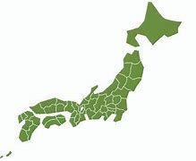
都道府県

Slide 2
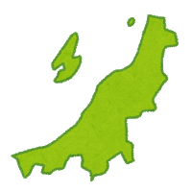
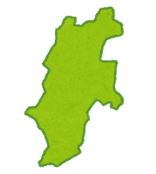
２０２０年
すいかの生産量の多い都道府県ランキング
①
②
③
④
⑤
熊本県 | 千葉県 | 山形県 | 新潟県 | 長野県
⑥
⑦
⑧
⑨
⑩
鳥取県 | 茨城県 | 石川県 | 愛知県 | 秋田県

Slide 3
２０２０年
教師カンニング用
すいかの生産量の多い都道府県ランキング
熊本県 | 千葉県 | 山形県 | 新潟県 | 長野県
鳥取県 | 茨城県 | 石川県 | 愛知県 | 秋田県

